Slide 1
Занимательное ПДД
Викторина для детей
дошкольного возраста

Slide 2
Правила:
Нажать на середину круга для активации стрелки
Нажать еще раз на середину круга для выбора вопроса
Нажать номер выпавшего вопроса для перехода
Нажать «Ответ» для проверки ответа
Нажать «Начало» для возвращения к выбору вопроса

Slide 3
1
16
2
15
3
14
4
13
5
12
6
11
7
10
8
9

Slide 4
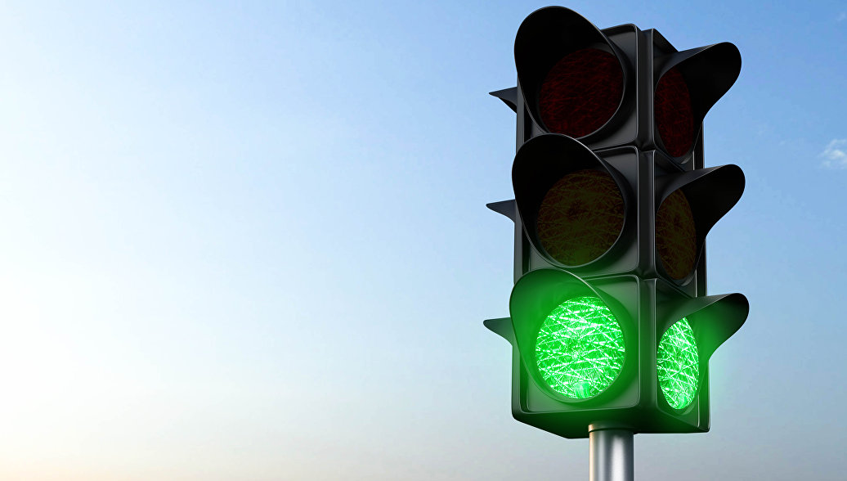
На какой сигнал светофора можно переходить дорогу?
НАЧАЛО
ОТВЕТ
Зеленый

Slide 5
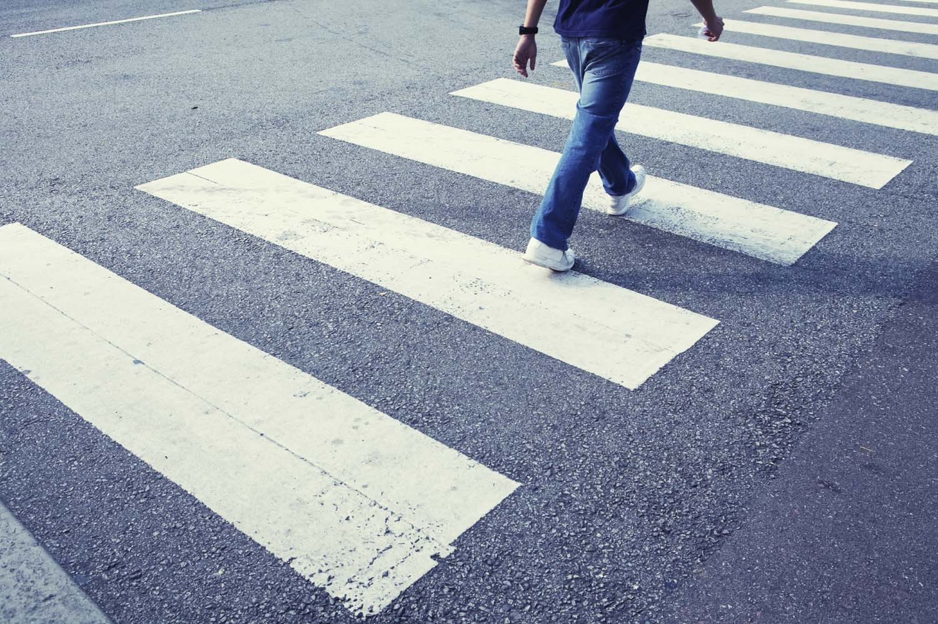
Какими геометрическими фигурами на проезжей части улицы и дороги обозначен пешеходный переход?
НАЧАЛО
ОТВЕТ
Прямоугольник

Slide 6
Если на дороге случилась беда, срочно звони…
НАЧАЛО
ОТВЕТ
02

Slide 7
Какие машины могут ехать на красный свет?
НАЧАЛО
ОТВЕТ
Спецмашины

Slide 8
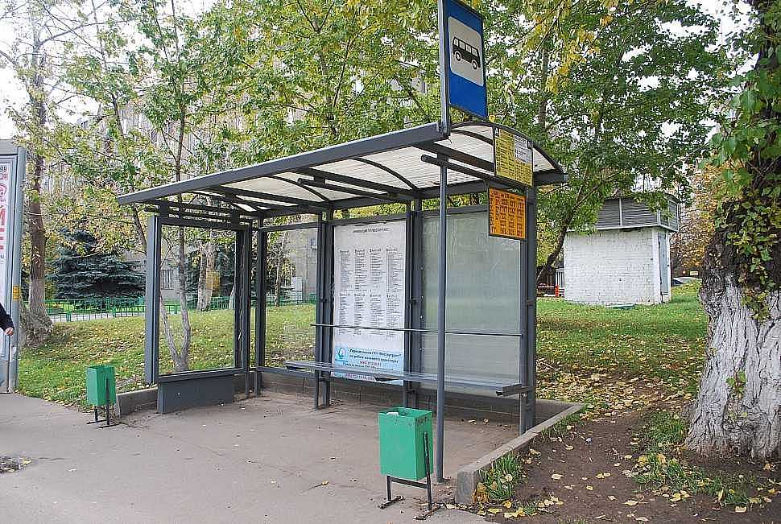
НАЧАЛО
Где следует ожидать автобуса?
ОТВЕТ
Остановка

Slide 9
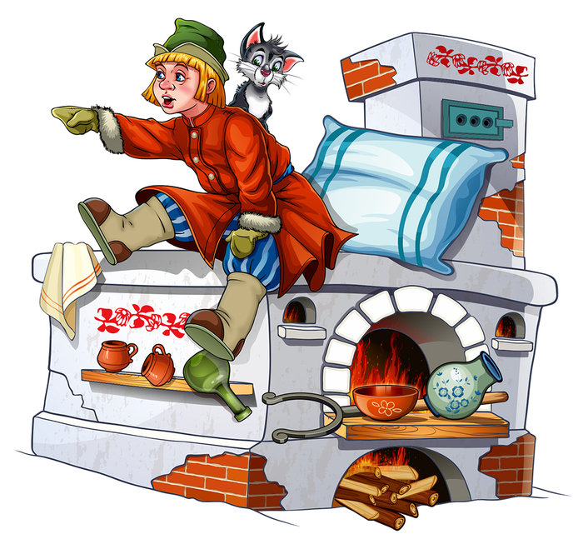
На чем ехал Емеля к царю во дворец?
НАЧАЛО
ОТВЕТ
На печи

Slide 10
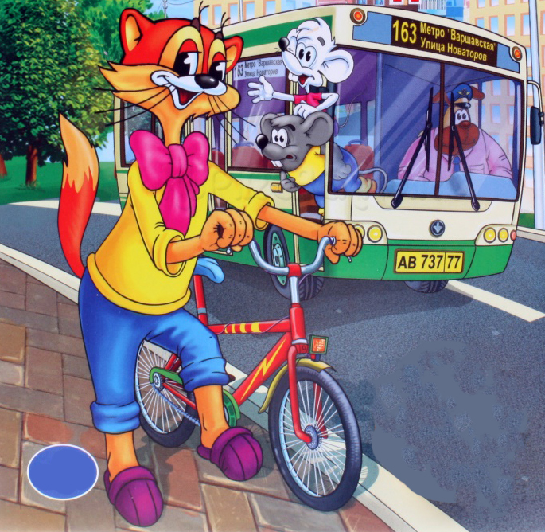
Любимый вид транспорта кота Леопольда?
НАЧАЛО
ОТВЕТ
Двухколесный велосипед

Slide 11
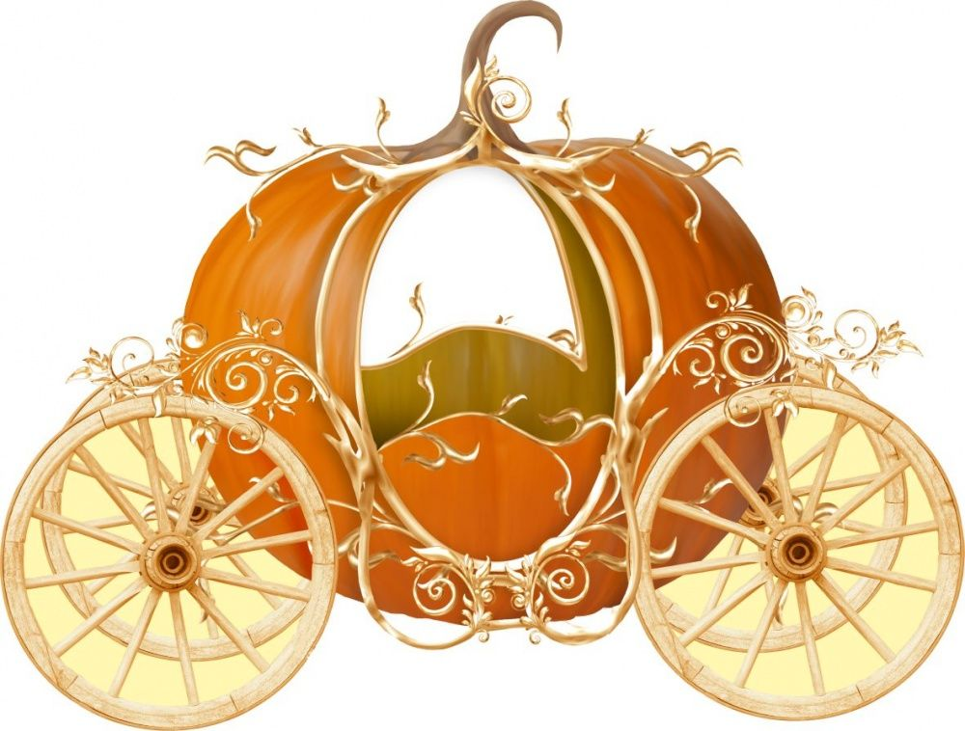
Во что превратила добрая Фея тыкву для Золушки?
НАЧАЛО
ОТВЕТ
В карету

Slide 12
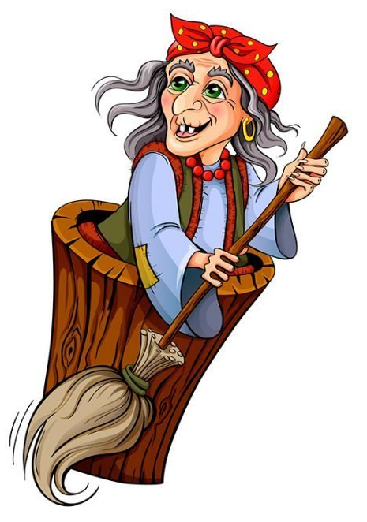
Какой личный транспорт у Бабы Яги?
НАЧАЛО
ОТВЕТ
Ступа

Slide 13
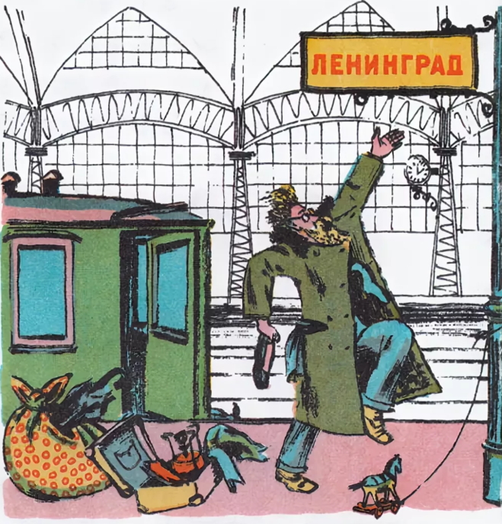
На чем поехал в Ленинград человек рассеянный?
НАЧАЛО
ОТВЕТ
На поезде

Slide 14
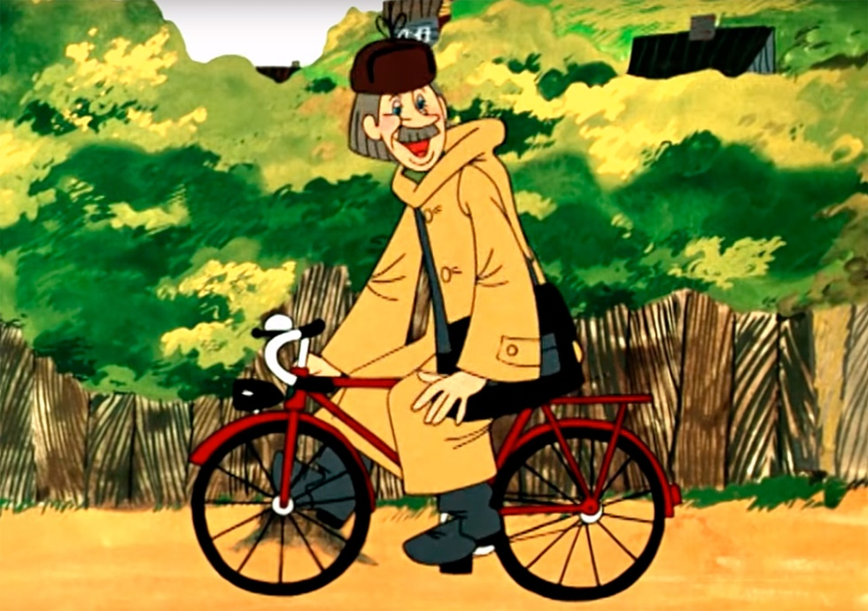
Что подарили родители дяди Федора почтальону Печкину?
НАЧАЛО
ОТВЕТ
Велосипед

Slide 15
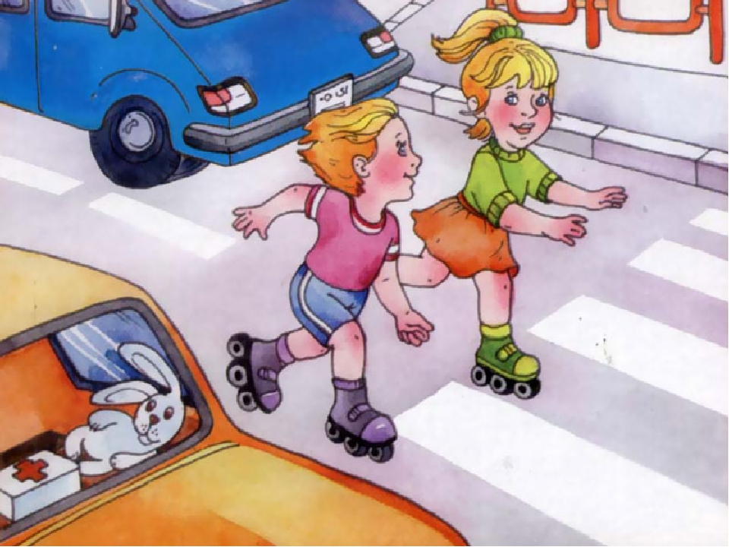
Что не правильно на картинке? Почему?
НАЧАЛО
ОТВЕТ
Катание на роликовых коньках запрещено на проезжей части

Slide 16
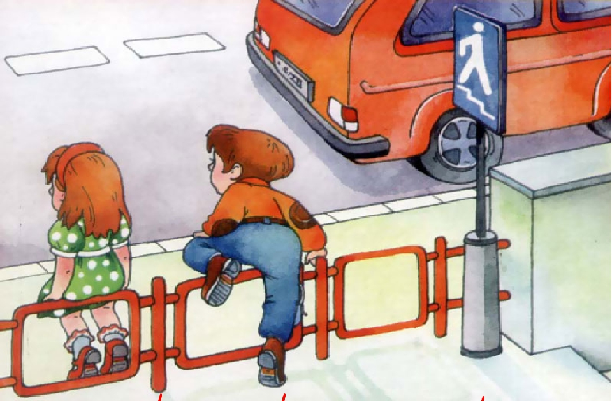
Что не правильно на картинке? Почему?
НАЧАЛО
ОТВЕТ
Переходить дорогу необходимо только в разрешенных местах

Slide 17
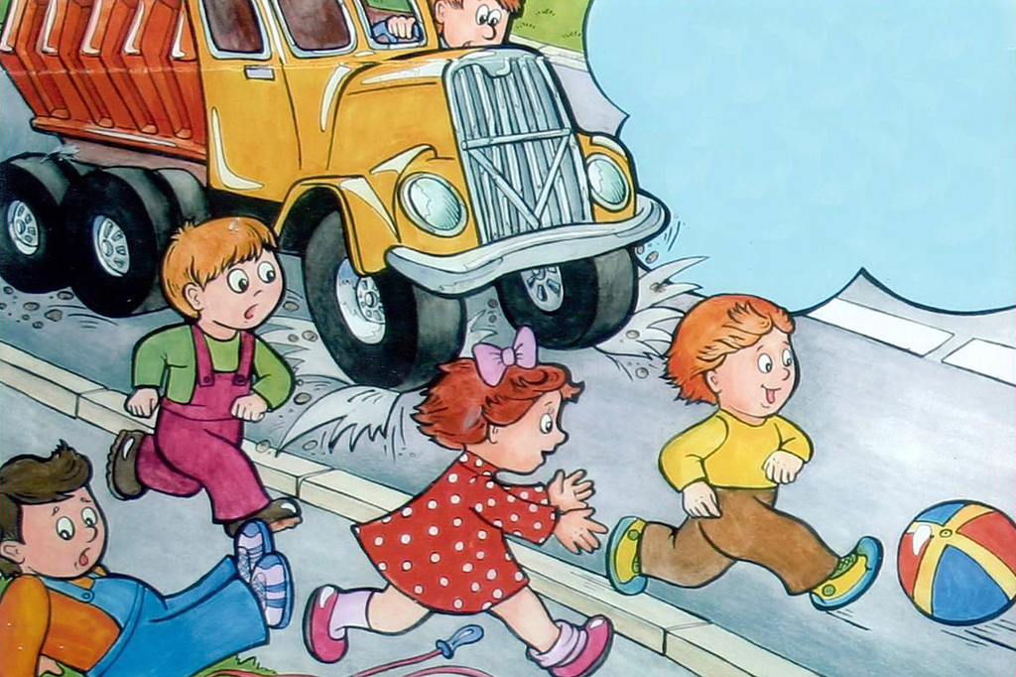
Что не правильно на картинке? Почему?
НАЧАЛО
ОТВЕТ
Играть на проезжей части не безопасно

Slide 18
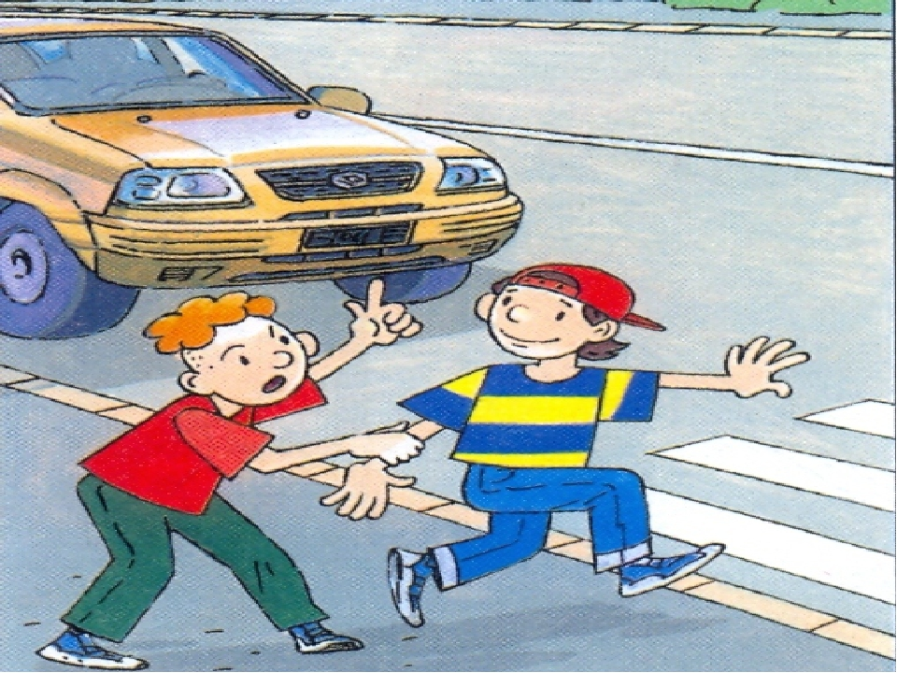
Что не правильно на картинке? Почему?
НАЧАЛО
ОТВЕТ
Перед тем, как перейти дорогу, посмотри по сторонам

Slide 19
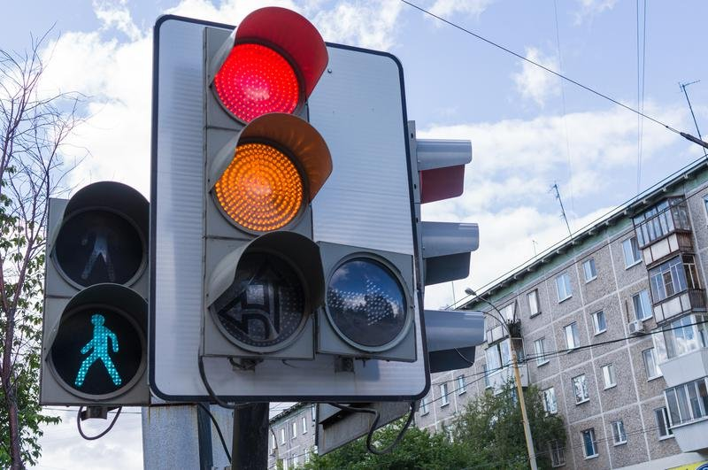
Что регулирует движение на улице?
НАЧАЛО
ОТВЕТ
Светофор

